Slide 1
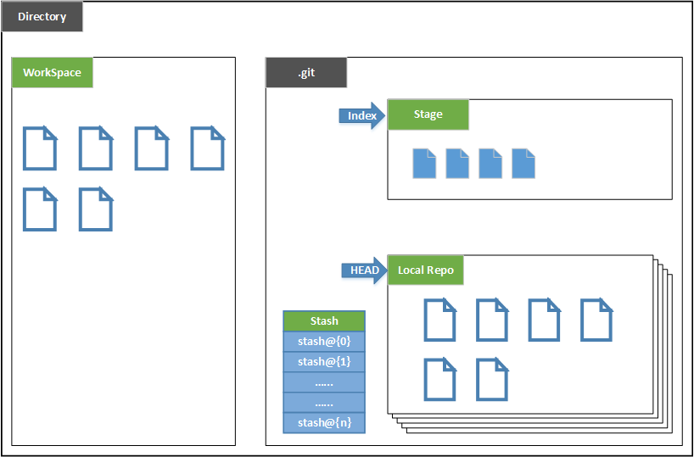

Slide 2
Git book
创建仓库
在线修改
提交commit
建立分支batch
融合merge
https://git-scm.com/book/en/v2
初始化文件夹
查看工作空间状态
提交commit
回退
标签
设置ssh密钥
引入Git工程
提交commit
拉取
解决冲突
回退

Slide 3
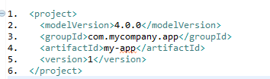
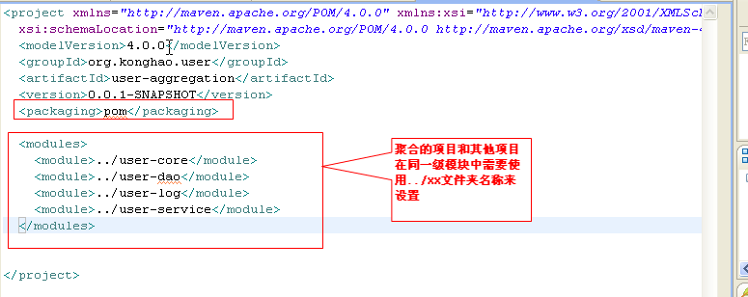
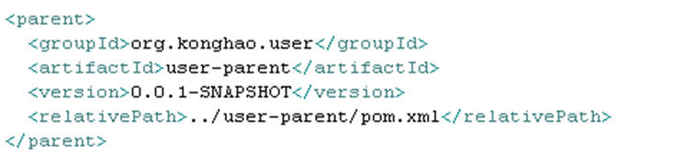
STS配置
Maven工程
POM文件
Maven坐标
聚合和继承

Slide 4
依赖标签
依赖包查看
依赖关系
作用范围scope
依赖冲突
构建项目
插件和生命周期
Build标签
Maven install

Slide 5
git tag –a v0.1 –m “README内容”
git tag
git show <tag>
git push origin <tag>/[--tags]（全部提交）

Slide 6
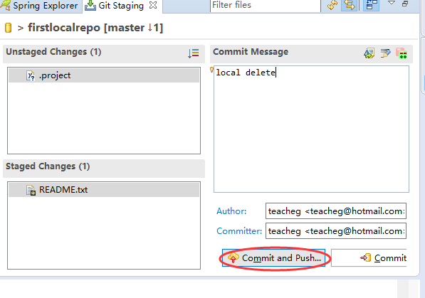
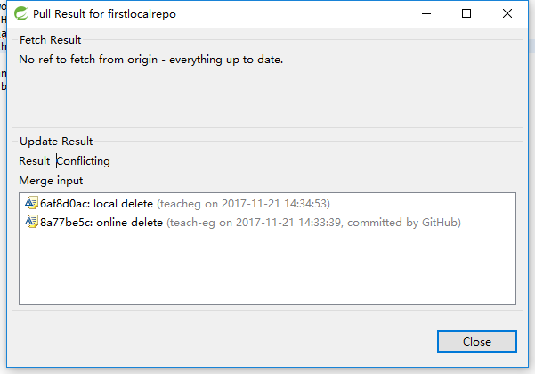
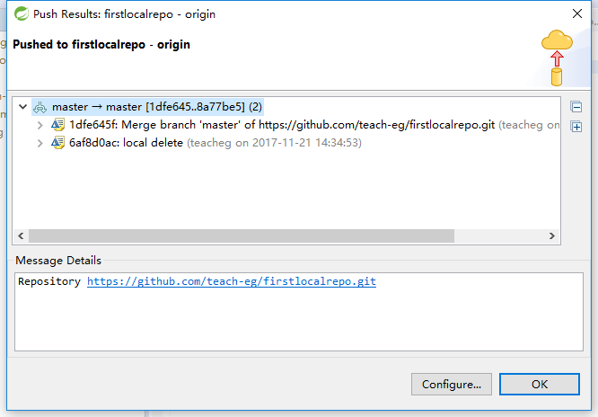
pull
commit
Commit and push

Slide 7
